Slide 1

Technologie www Cvičení 11 – A4TEW
Radek Vala a Milan Oulehla

Slide 2
Laravel – projekt autosalón - rozšíření
Na dnešním cvičení budeme pokračovat na projektu autosalón z minulého cvičení:
/Applications/MAMP/htdocs/jmeno_studenta/autosalon
Nejprve je nutné stávající projekt upravit:
1-Lavavel_uprava_projektu_autosalon.txt

Slide 3

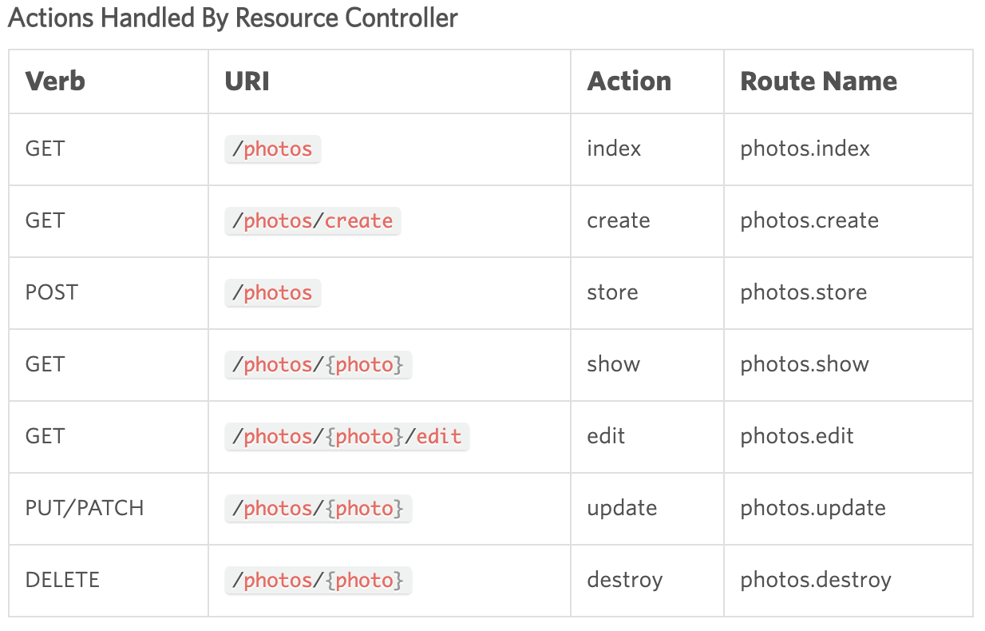
This single route declaration creates multiple routes to handle a variety of actions on the resource:

Slide 4
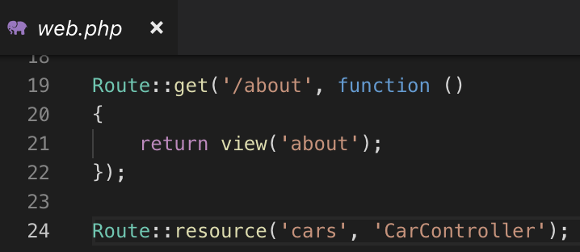
Route web.php v našem projektu
Dokumentace:
Náš projekt:
Tzn., že můžeme využívat všechny URIs a Route Names z předchozího slajdu,
jen místo photos bude použito klíčové slovo cars!

Slide 5
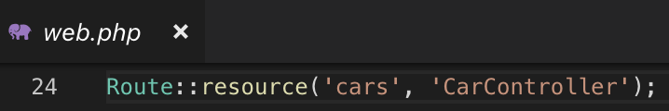
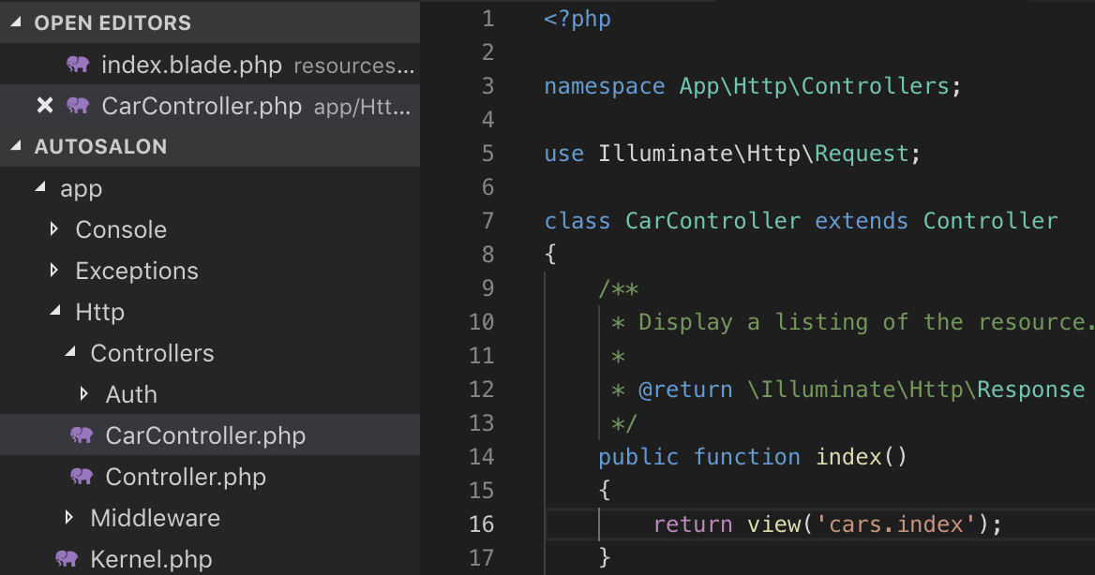
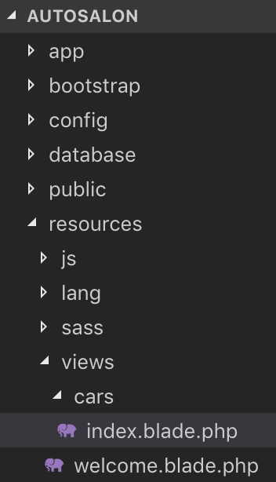
Celkové schéma:
http://localhost:8888/jmeno_studenta/autosalon/public/cars

Slide 6
Laravel – projekt autosalón - rozšíření
Pokračovat v:
1-Lavavel_uprava_projektu_autosalon.txt

Slide 7
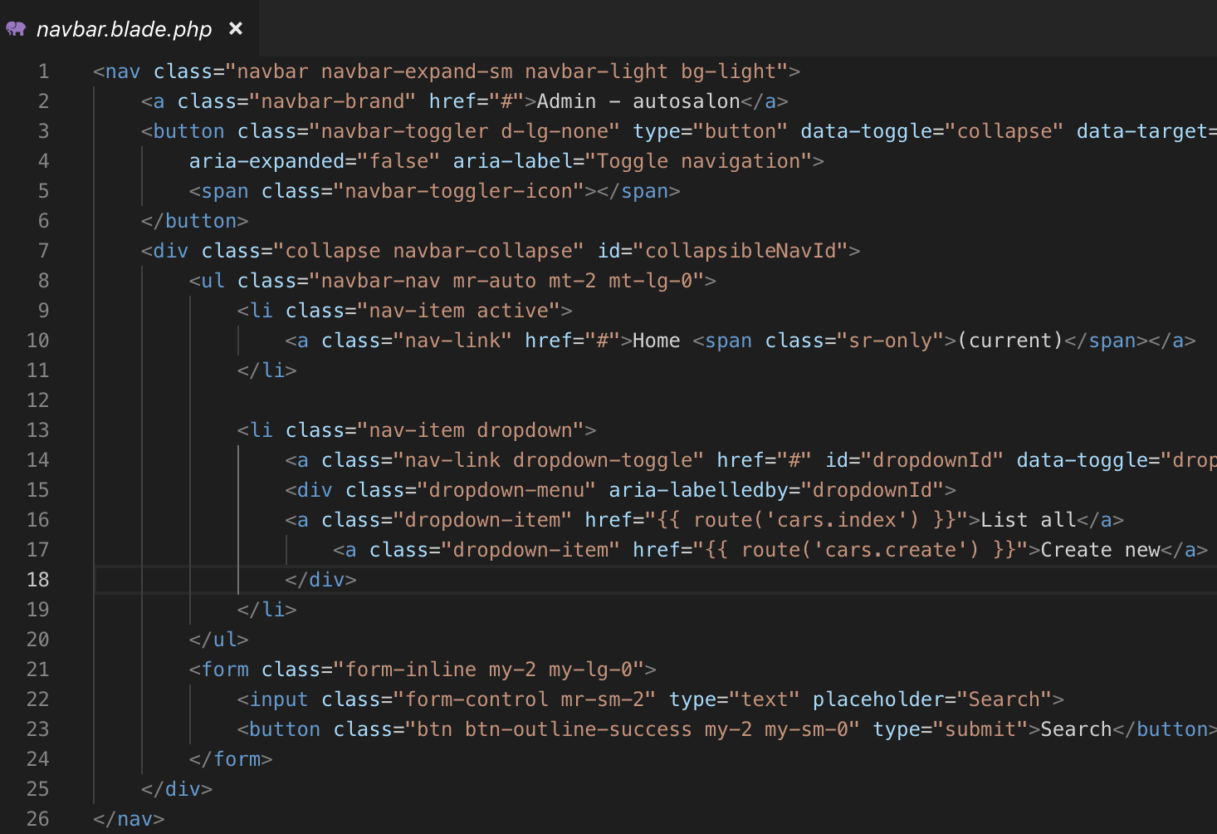
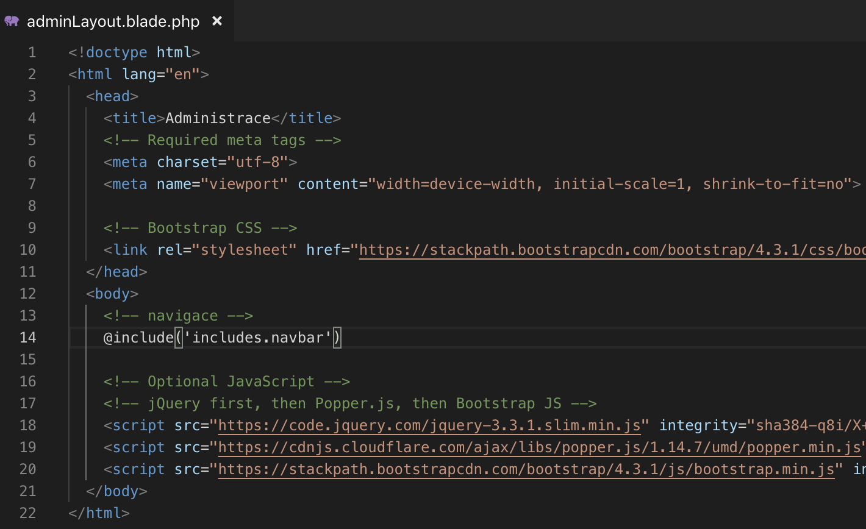
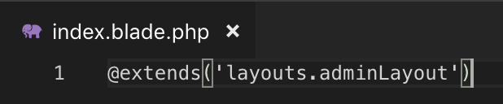

Slide 8
Laravel – projekt autosalón - rozšíření
Pokračovat v:
1-Lavavel_uprava_projektu_autosalon.txt

Slide 9
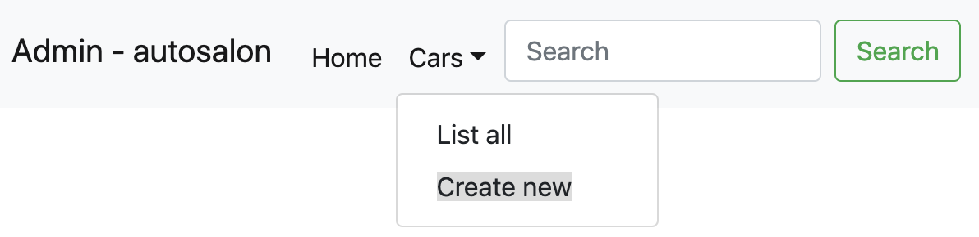
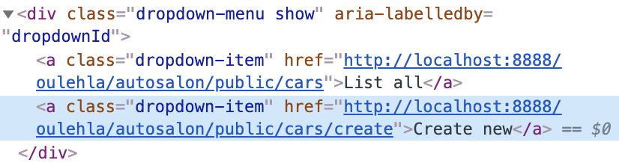
Laravel – projekt autosalón - rozšíření

Slide 10
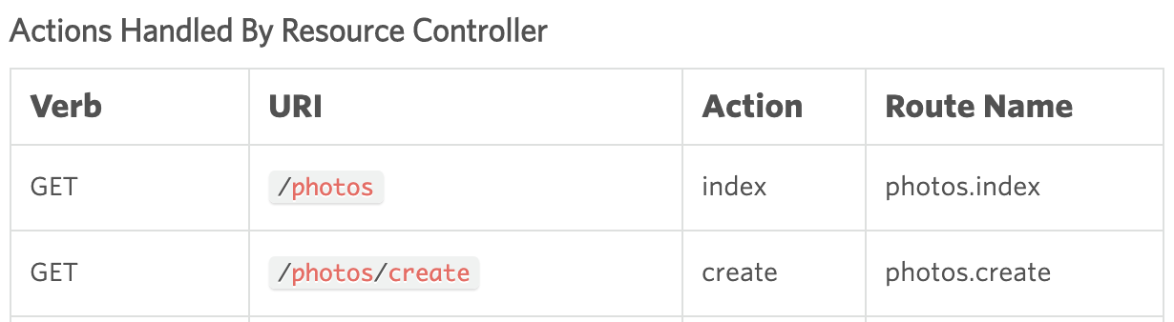
Routes
Routes můžeme odvodit z této tabulky (photos změníme na cars):
<a class="dropdown-item" href="{{ route('cars.index') }}">List all</a>
http://localhost:8888/jmeno_studenta/autosalon/public/cars
<a class="dropdown-item" href="{{ route('cars.create') }}">Create new</a>
http://localhost:8888/jmeno_studenta/autosalon/public/cars/create

Slide 11
<a class="dropdown-item" href="{{ route('cars.create') }}">Create new</a>
http://localhost:8888/jmeno_studenta/autosalon/public/cars/create
Routovací systém pomocí web.php: Route::resource('cars', 'CarController');
zajistí, že se v CarController.php zavolá metoda create.
CarController.php:
public function create()
{
return view('cars.create');
}
Musíme vytvořit: resources/views/cars/create.blade.php

Slide 12
Laravel – projekt autosalón - rozšíření
Pokračovat v:
1-Lavavel_uprava_projektu_autosalon.txt

Slide 13
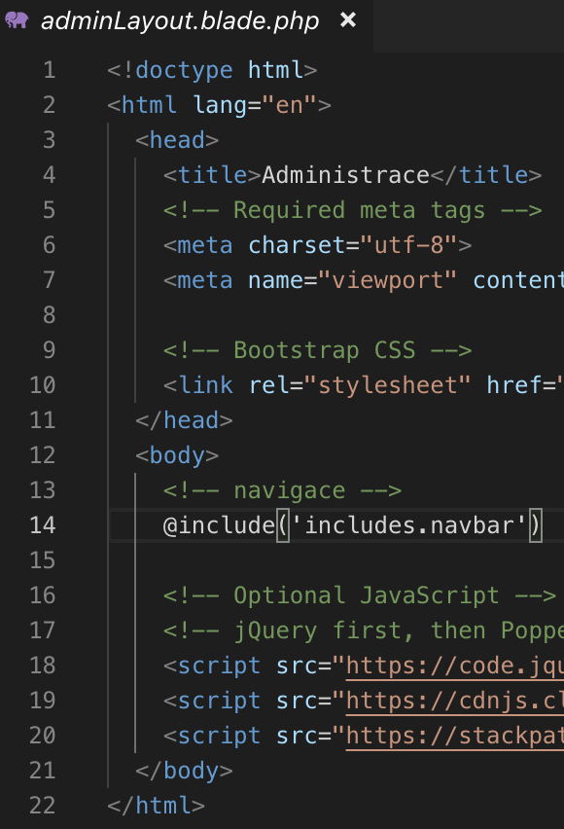
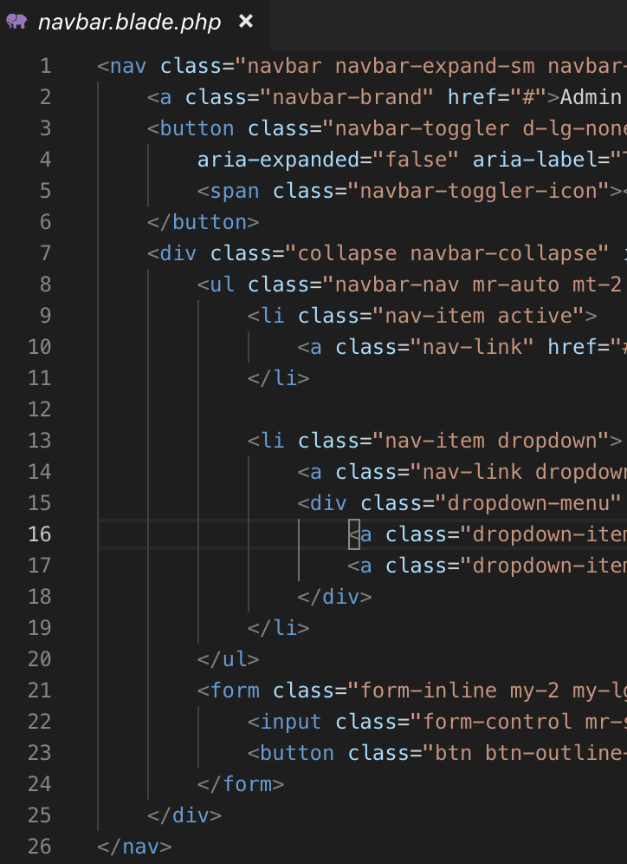
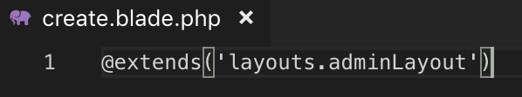

Slide 14
Laravel – projekt autosalón - rozšíření
V create.blade.php budeme vytvářet formulář.
Pokračovat v:
1-Lavavel_uprava_projektu_autosalon.txt

Slide 15
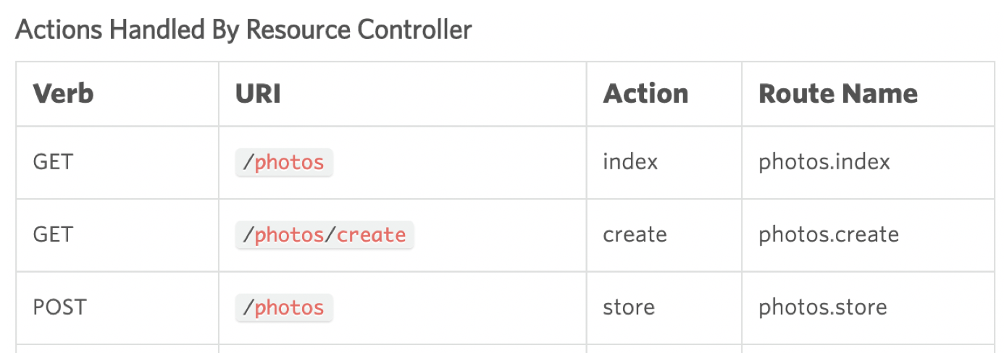
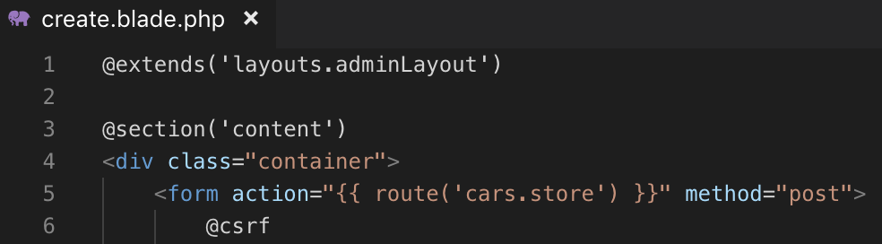
{{ route('cars.store') }}
=> náš formulář, který je v resources/views/cars/create.blade.php
musí využít metodu POST:

Slide 16
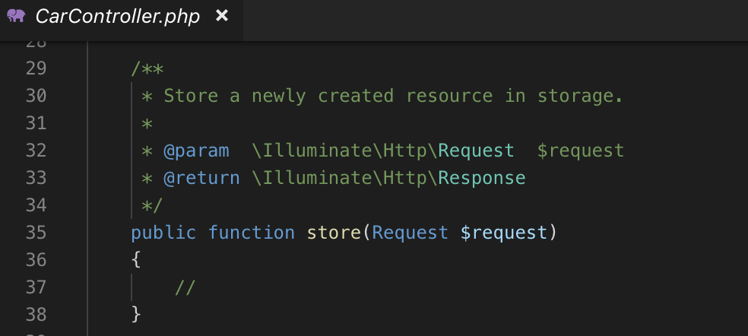
Náš formulář v create.blade.php posílá data proti URL adrese /cars,
aby si to odchytila metoda controlleru CarController.php s názvem cars.store (cars.store se zavolá, protože se jedná o POST požadavek, GET by zavolal cars.index).

Slide 17
Formuláře – bezpečnostní problém
Může web server věřit datům, která přicházejí a tvrdí, že jsou z formuláře odpovídající stránky?
Odpovědí je: CSRF Protection
https://laravel.com/docs/5.8/csrf

Slide 18
Formuláře – bezpečnostní problém
Do formuláře je potřeba přidat @csrf, což zajistí, že formulář bude mít token, který si může serverová strana kontrolovat, zda souhlasí.
!!! Bez @csrf nebude formulář fungovat !!!

Slide 19
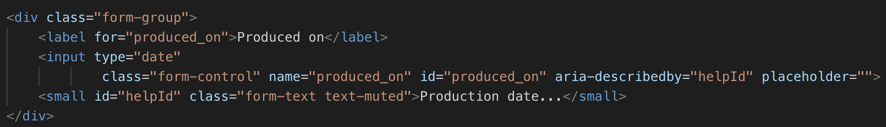
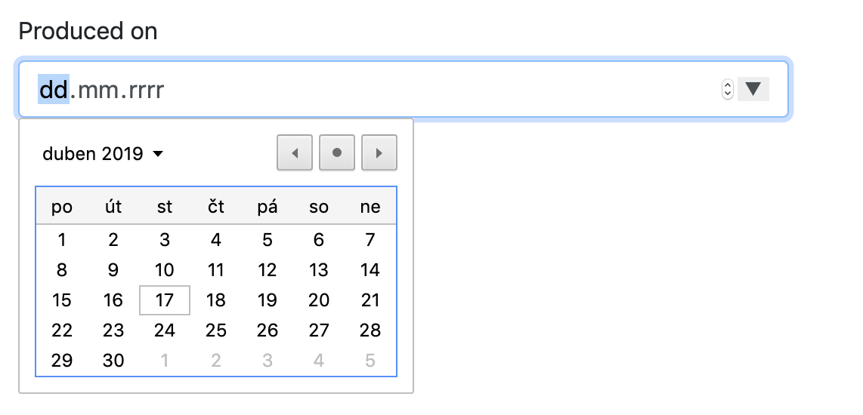
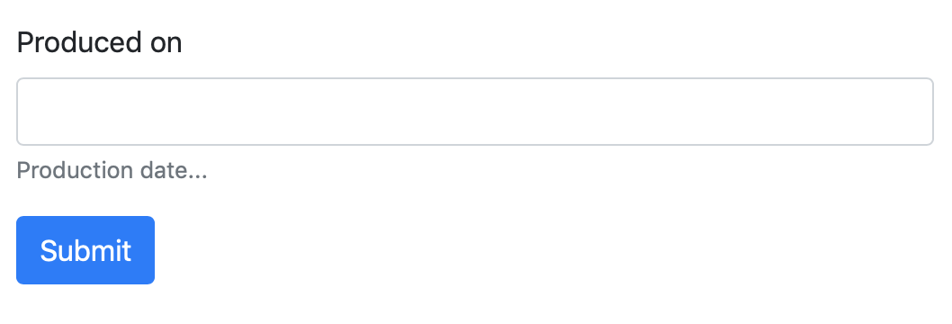
Formuláře – input typu date
Chrome OK:
Safari KO:

Slide 20
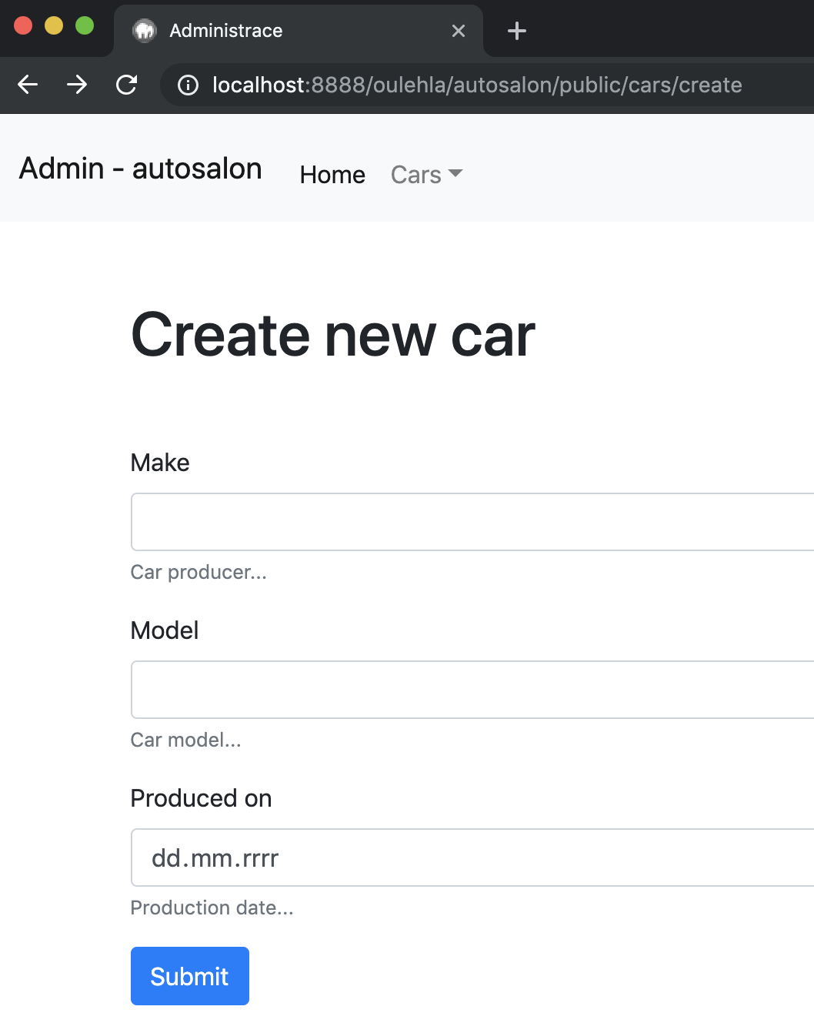
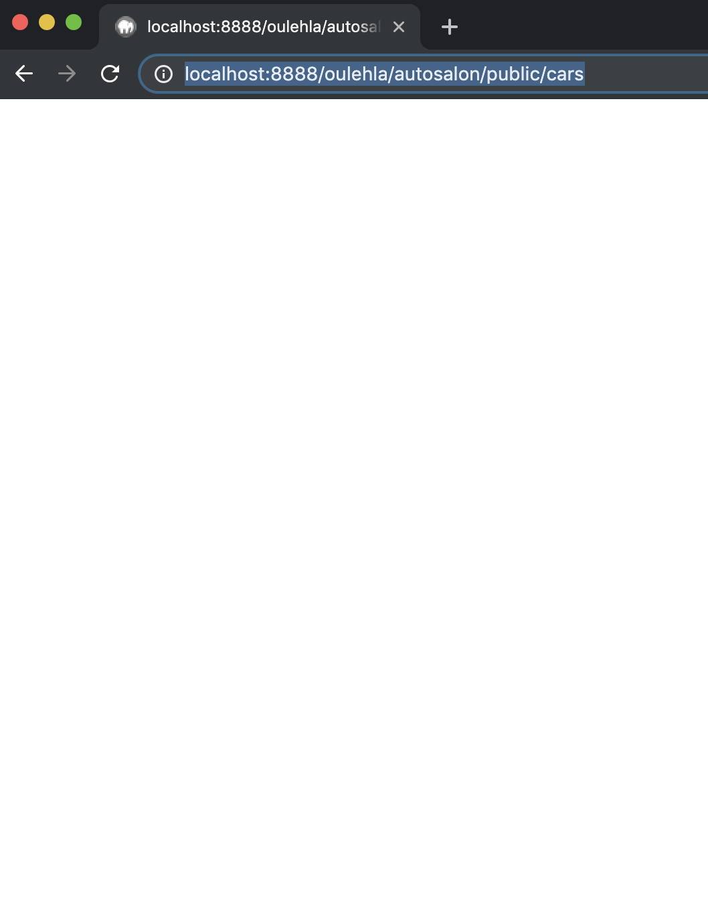
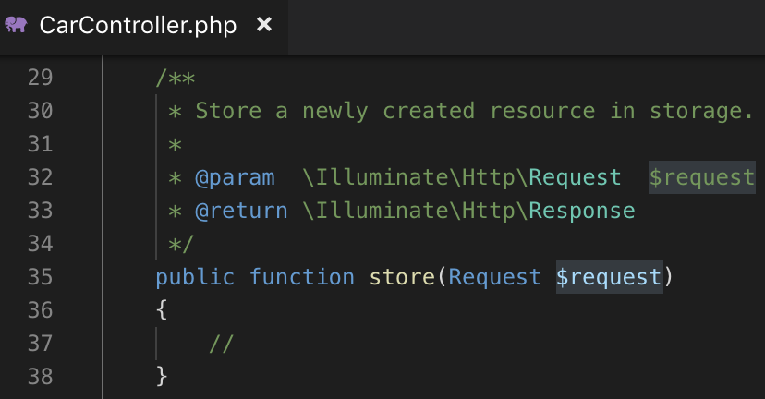
Data byla zaslána do
CarController, do metody
store (ještě není
implementována).

Slide 21
Laravel – projekt autosalón - rozšíření
Pokračovat v:
1-Lavavel_uprava_projektu_autosalon.txt

Slide 22
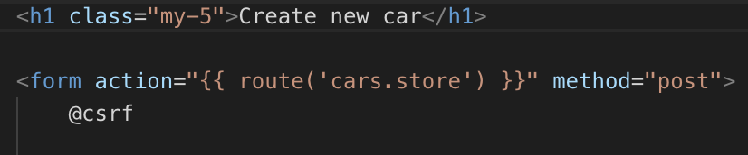
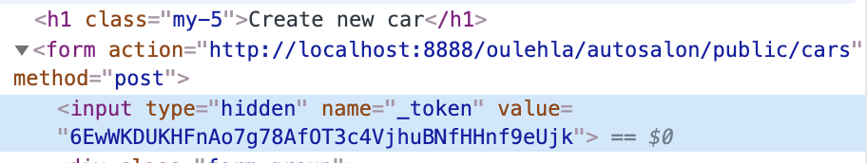
create.blade.php:
@csrf zajistí vložení tokenu, type je hidden
http://localhost:8888/jmeno_studenta/autosalon/public/cars/create

Slide 23
Laravel – projekt autosalón - rozšíření
Pokračovat v:
1-Lavavel_uprava_projektu_autosalon.txt

Slide 24
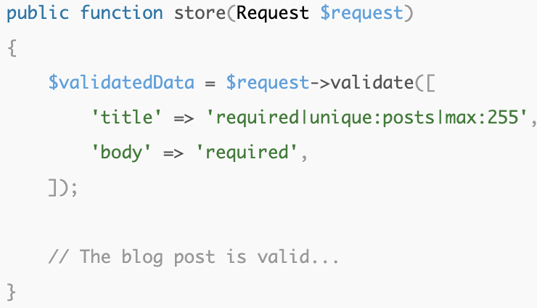
Validace formulářových dat na straně serveru
Na stránce Validation:
https://laravel.com/docs/5.8/validation
Je podkapitola: Writing The Validation Logic, obsahující kód:

Slide 25
Validace formulářových dat na straně serveru
Do metody store přichází parametr, který je pojmenován $request a v němž je tzv.
Request objekt.
Request objekt obsahuje http hlavičky ale především formulářová data.
Request objekt má metodu validate.

Slide 26
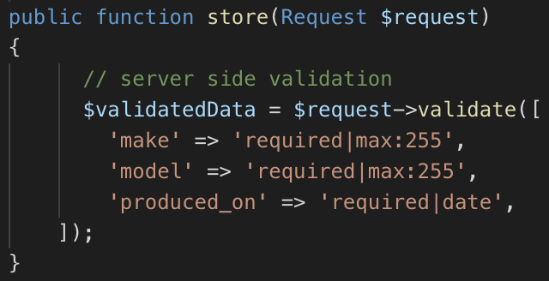
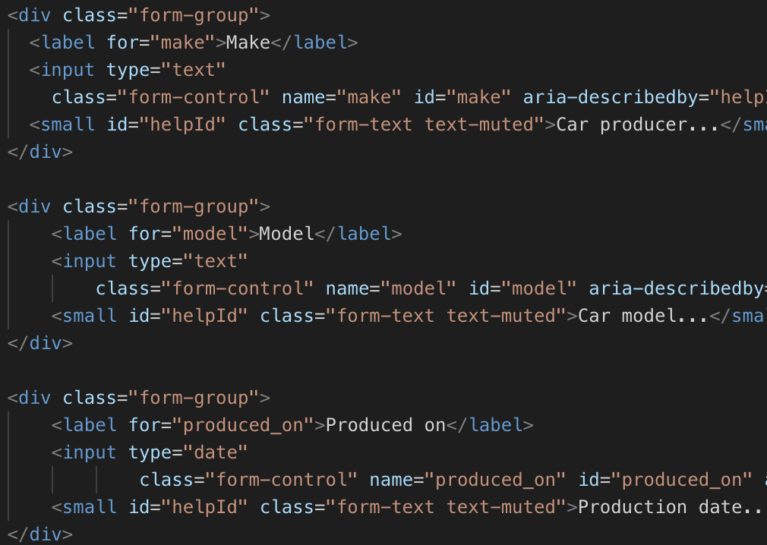
Dokumentace:
CarController.php - metodu validate upravíme:
Formulář v create.blade.php:

Slide 27
Validace formulářových dat na straně serveru
required = daný input formuláře je povinný, uživatel ho musí vyplnit
max:255 = maximální počet znaků daného vstupu je 255
date = vstup musí být typu datum
Více se lze dočíst v Available Validation Rules:
https://laravel.com/docs/5.8/validation#available-validation-rules

Slide 28
Laravel – projekt autosalón - rozšíření
Pokračovat v:
1-Lavavel_uprava_projektu_autosalon.txt

Slide 29
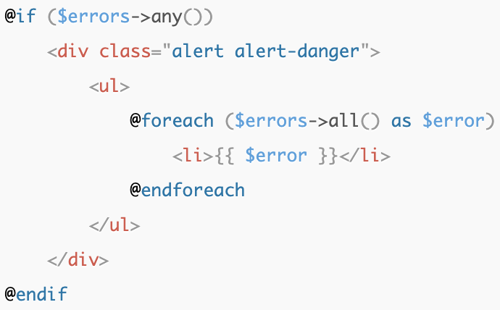
Chybová zpráva pro uživatele
Displaying The Validation Errors:
https://laravel.com/docs/5.8/validation

Slide 30
Chybová zpráva pro uživatele
Pokud dojde k validační chybě, tak se do
session uloží uloží pole, které obsahuje
všechny chyby, jež nastaly.
V šabloně (create.blade.php) je přes lokální proměnnou $errors možné pole chyb vypsat.
Pokud je v poli chyb nějaká chyba:
$errors->any(), pak @foreach (direktiva šablonovacího systému blade) projde
všechny chyby a postupně je vloží do proměnné $error. Obsah proměnné $error
se postupně vkládá do HTLM seznamu
(<li>).
Celý chybový výpis je vložen do divu Bootstrapu <div class="alert alert-danger">.
Výsledkem je červený styl vhodný pro zobrazování chyb.

Slide 31
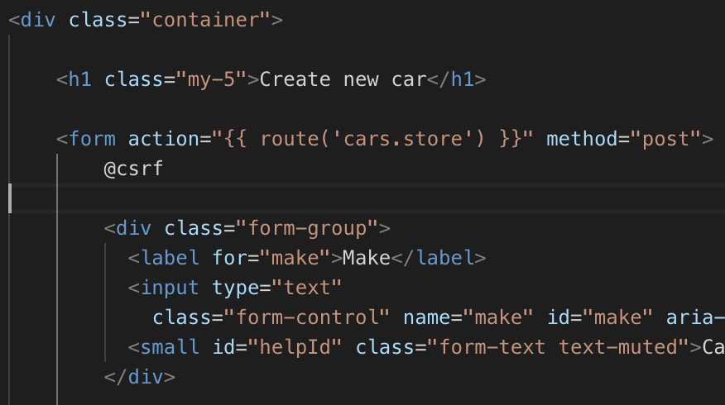
create.blade.php:
Kód zkopírujeme sem:
Pokračovat v: 1-Lavavel_uprava_projektu_autosalon.txt

Slide 32
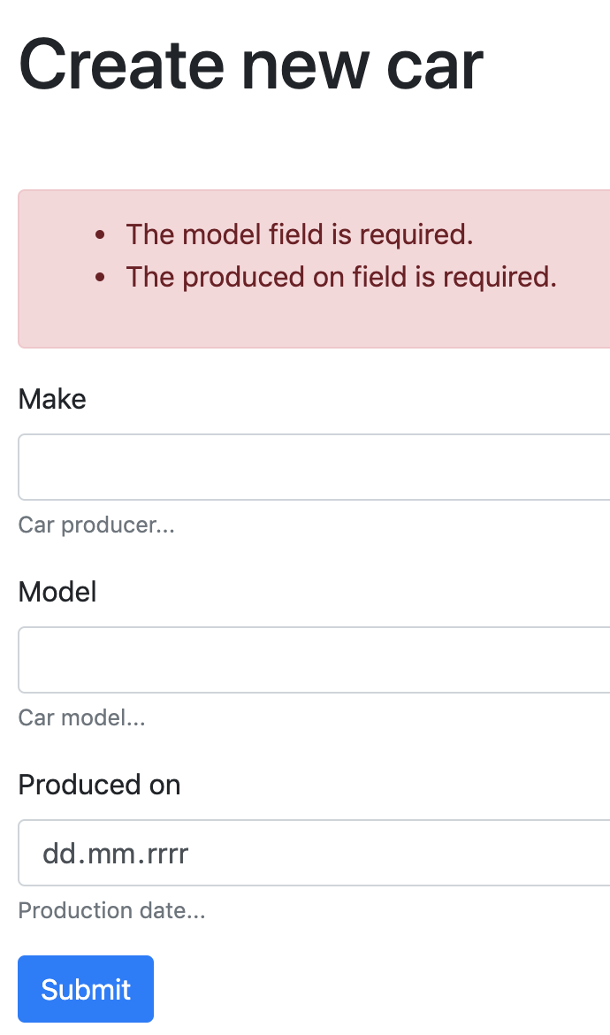
http://localhost:8888/jmeno_studenta/autosalon/public/cars/create

Slide 33
Laravel – projekt autosalón - rozšíření
Pokračovat v:
1-Lavavel_uprava_projektu_autosalon.txt

Slide 34
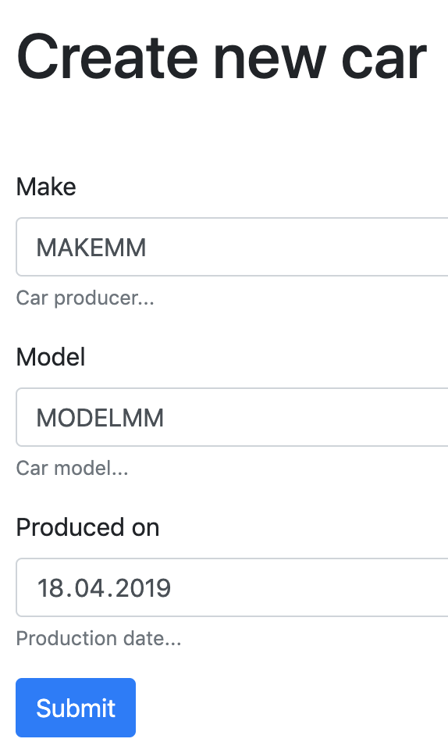
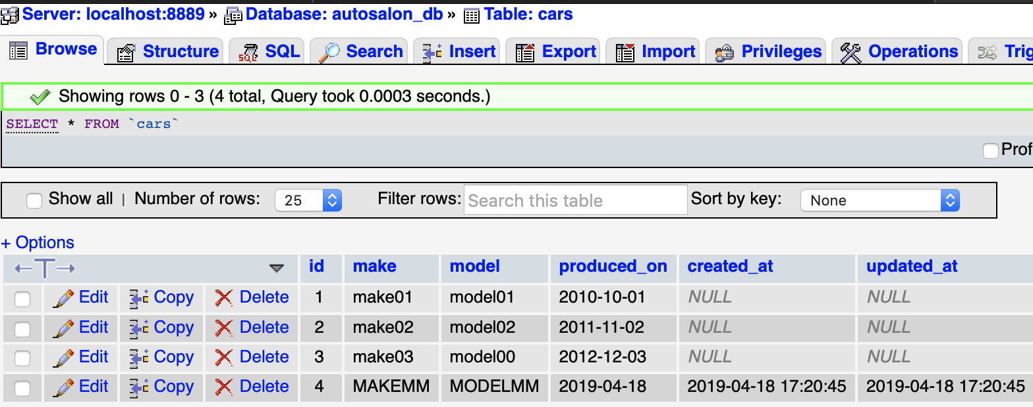
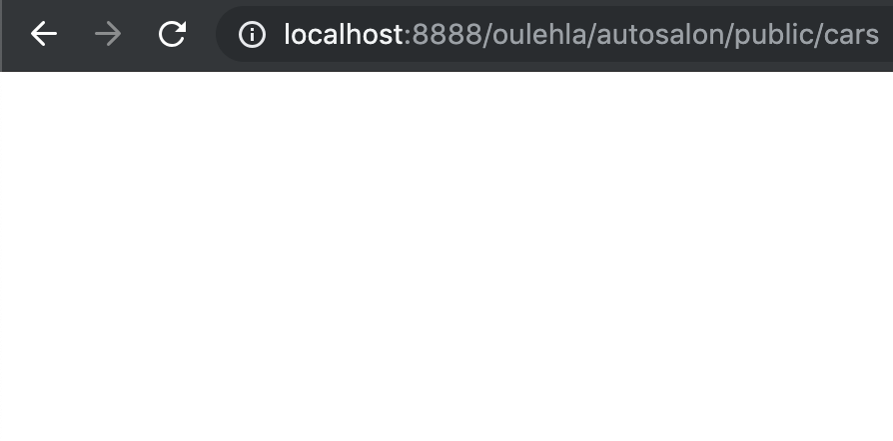
OK
=> potřebujeme redirection, aby se uživatel nenacházel
na prázdné stránce

Slide 35
Laravel – projekt autosalón - rozšíření
Pokračovat v:
1-Lavavel_uprava_projektu_autosalon.txt

Slide 36
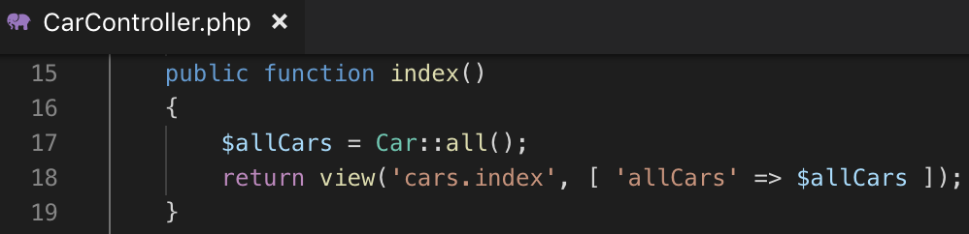
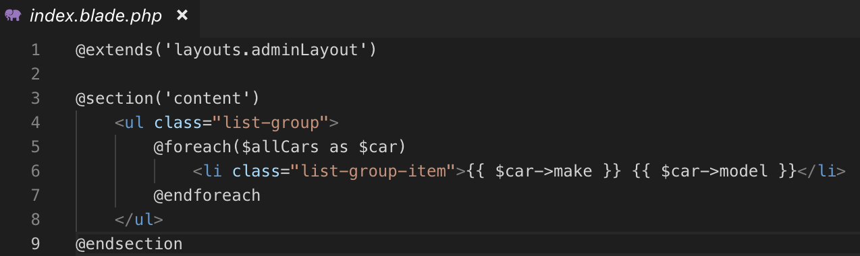
jméno proměnné, která bude dostupná v šabloně
index.blade.php (bude mít k dispozici data z pole)
data, která vkládáme do pole
Pole všech automobilů si pošleme
z CarController.php z metody index().
Nyní je ve foreach v proměnné $allCars
pole všech automobilů.

Slide 38
Laravel – projekt autosalón - rozšíření
Pokračovat v:
1-Lavavel_uprava_projektu_autosalon.txt

Slide 39
Laravel – Doporučení pro samostudium
Doporučení pro samostudium:
V dokumentaci si projděte sekci The Basics https://laravel.com/docs/5.8.
Doma si ještě jednou projděte poslední 2 cvičení, které se týkají FW Laravel.

Slide 40
Kontakt
Ing. Milan Oulehla
Email: oulehla@fai.utb.cz
Kancelář: D215 (penetrační laboratoř)

Slide 41
Děkuji Vám za pozornost.
Máte nějaké otázky?

